Slide 1
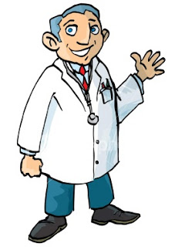
صالحٌ وَالطَّبيبُ
اعداد الطالبة:
بلسم محاميد

Slide 2
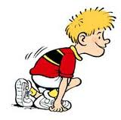
صالحٌ وَالطَّبيبُ
رَكَضَ صالِحٌ في ساحَةِ المَدرسةِ.
وَقَعَ صالِحٌ فَجُرِحَتْ رِجْلَهُ .
ذَهَبَ إِلى العِيادَةِ , فَعالجَ الطَّبيبُ رِجْلَهُ.

Slide 3
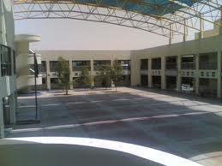
أَشِر إِلى الإجابَةِ الصَّحيحَةِ
رَكَضَ صالِحٌ في:
الصَّفِ
السّاحَةِ
العيادَةِ

Slide 4
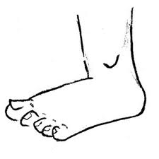
أَشِر إِلى الإجابَةِ الصَّحيحَةِ
ماذا حَدَثَ لِرِجل صالِح؟
جُرِحَت
كُسِرَت

Slide 5
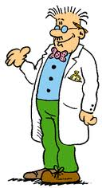
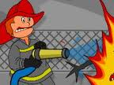
مَن الذي عالَجَ صالِح؟

Slide 6
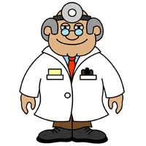
ما مَعْنى كَلِمَة عالَجَ؟
نَظَرَ
داوى
ضَرَبَ

Slide 7
أَشِر إِلى الكَلِمَة التي فيها حَرْف الحاء
صالِح
رَكَضَ

Slide 8
أَشِر إِلى الكَلِمَة التي فيها حَرْف اللام
رِجْل
ساحَة

Slide 9
ما هُو عَكْس كَلِمَة ذَهَبَ؟
رَحَلَ
سافَرَ
جاءَ

Slide 10
رَتِب الجُملة الآتية
صالِح
المَدرسَة
رَكَضَ
في
ساحَة

Slide 11
شُكْراً لِحُسْنِ إصْغائِكُم وَمُشارَكَتِكُم

Slide 12
رجوع

Slide 13
رجوع

Slide 14
رجوع

Slide 15
رجوع

Slide 16
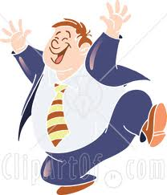
رجوع

Slide 17
حاول مرة أخرى
رجوع

Slide 18
رجوع

Slide 19
رجوع

Slide 20
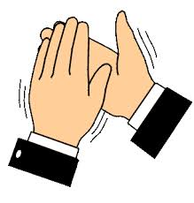
رجوع

Slide 21
رجوع

Slide 22
رجوع

Slide 23
رجوع

Slide 24
رجوع

Slide 25
معك فرصة أخرى
رجوع

